Slide 1
Натюрморт. В житті та мистецтві 6 клас

Slide 2
Мета :
1. Розкрити значення поняття «натюрморт» як жанру образотворчого мистецтва; актуалізувати отримані знання про передачу об'єму круглих форм предмета прийомами світлотіні; формувати навички й уміння організації художньої діяльності.
2. Розвивати образне мислення, естетичне сприйняття творів мистецтва і навколишнього світу. Стимулювати творчий потенціал.
3. Виховувати естетичний смак учнів.

Slide 3
Натюрморт – жанр образотворчого мистецтва, що зображує групу неживих предметів, що оточують людину.
Драпування – тканина, яка підкреслює або виділяє головне в натюрморті, служить для рівноваги в композиції.

Slide 4
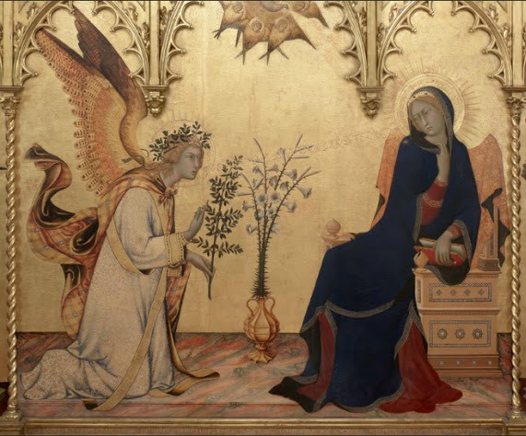
Симон Мартіні «Благовіщення»

Slide 5
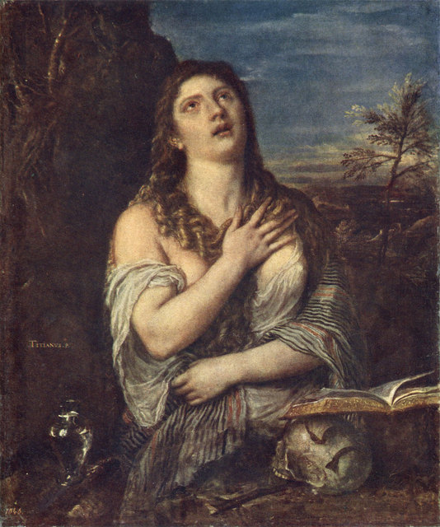
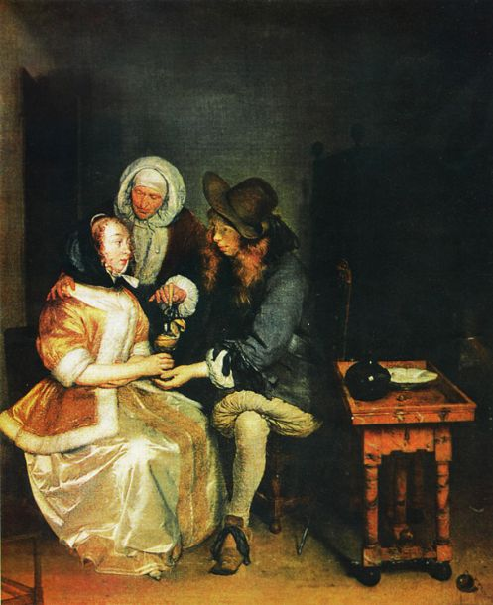
Тиціан Вечеліо
«Марія Магдалина, яка кається»
Герард Терборх
«Бокал лимонаду»

Slide 6
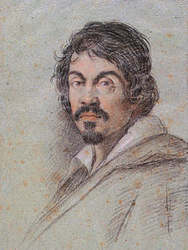
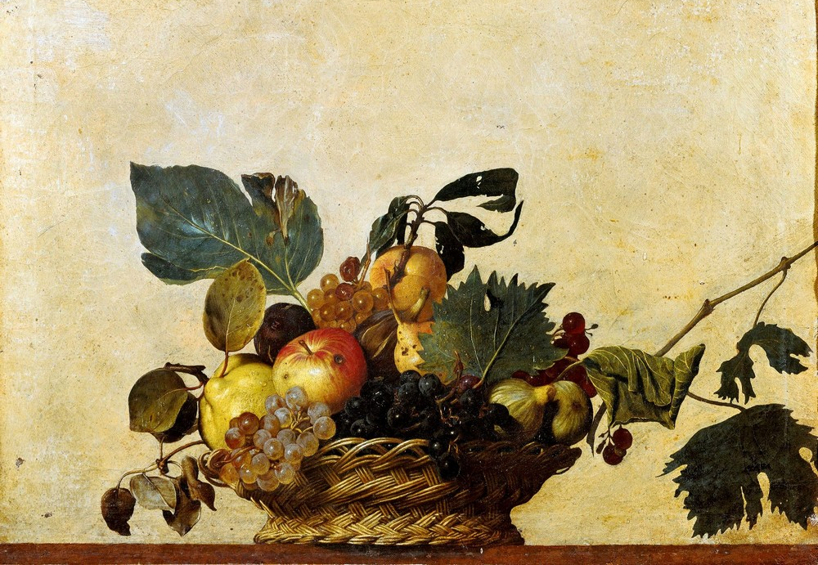
Мікеланджело Мерізі де Караваджо «Кошик з фруктами»

Slide 7
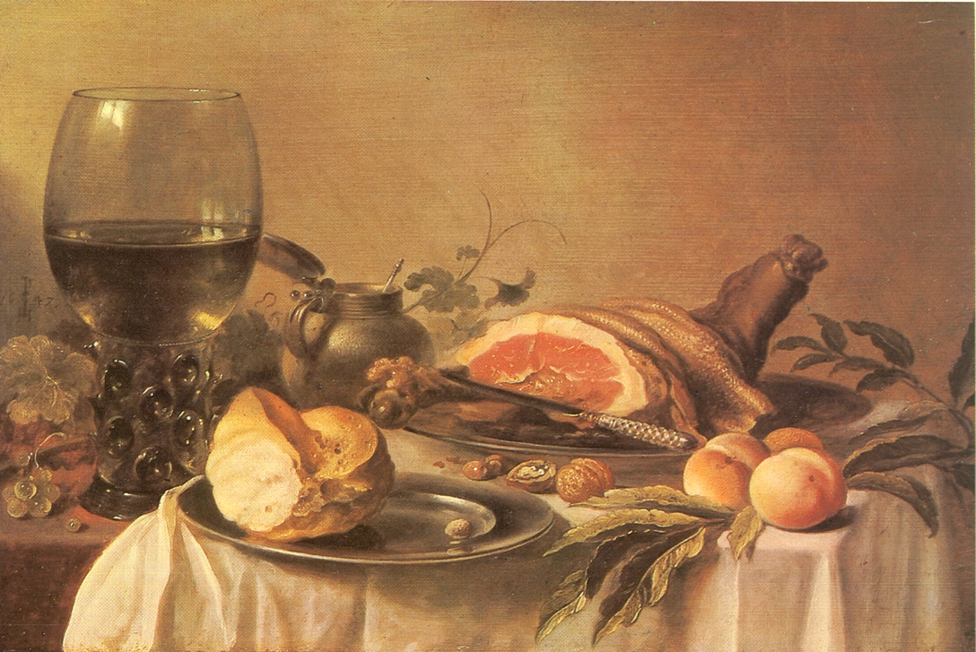
Пітер Клас «Голландський натюрморт»

Slide 8
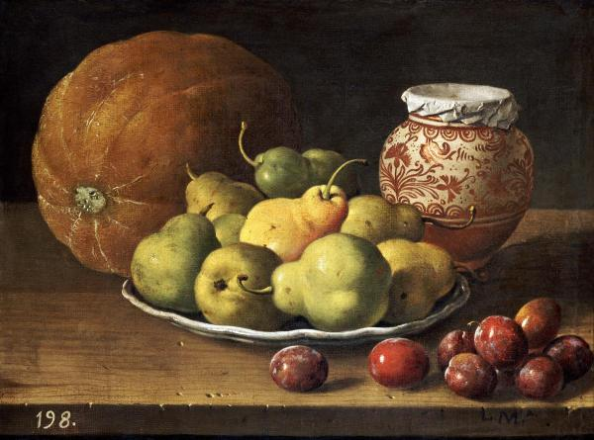
Луї Мелендес «Натюрморт із динею та грушами»

Slide 9
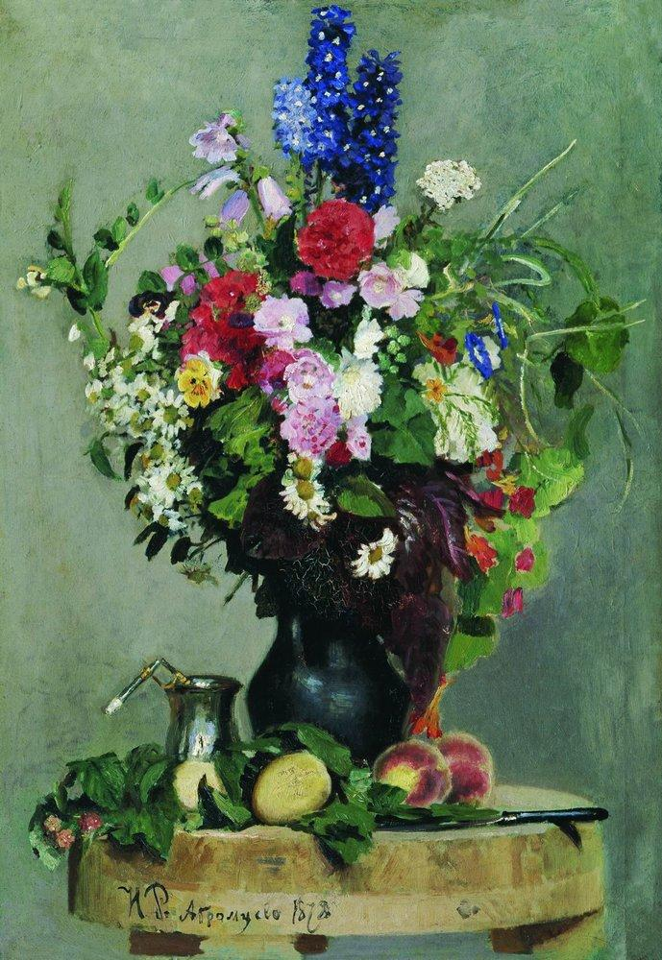
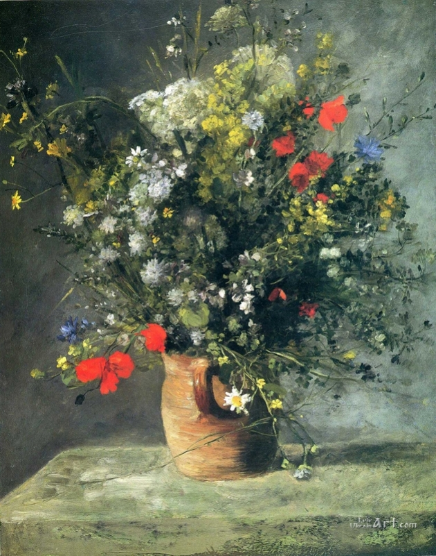
Ілля Рєпін «Букет квітів»
Огюст Ренуар
«Ваза з квітами»

Slide 10
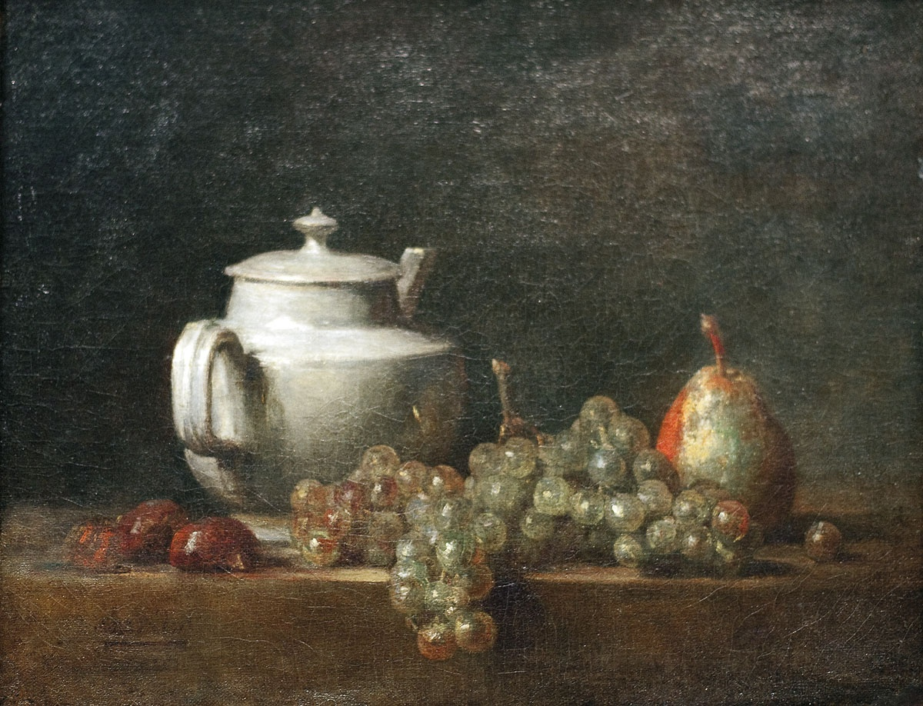
Шарден, Жан Батіст Сімеон «Натюрморт з чайником, виноградом, каштанами та грушею»

Slide 11
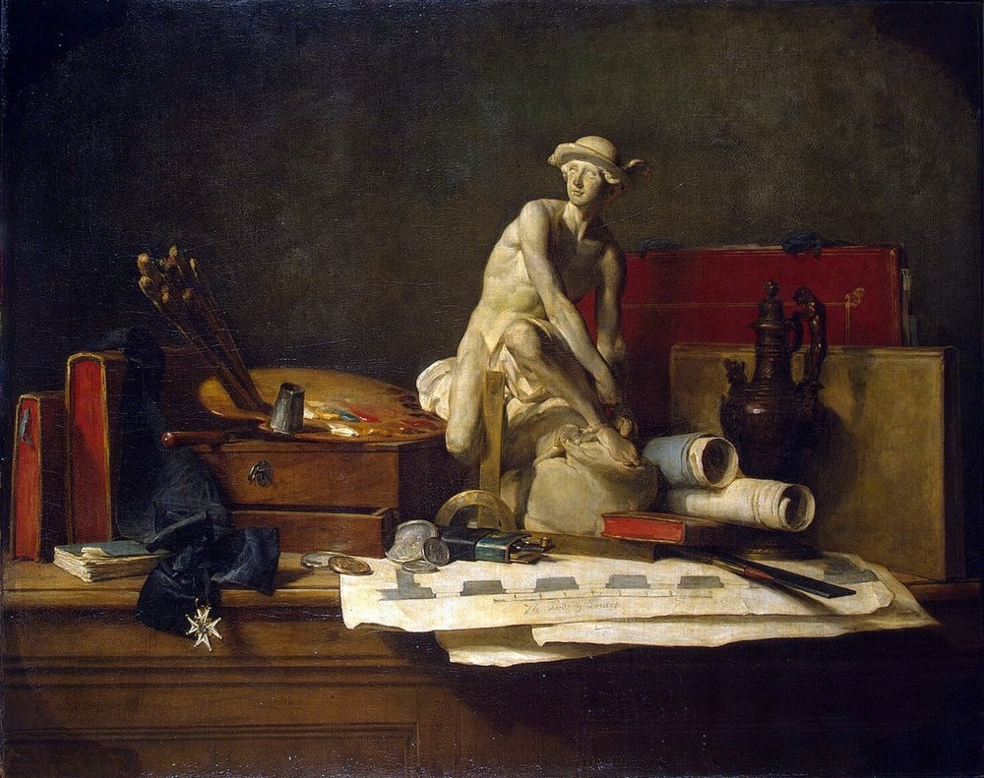
Шарден, Жан Батіст Сімеон
«Натюрморт з атрибутами мистецтва»

Slide 12
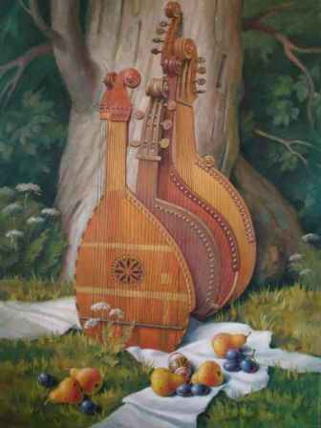
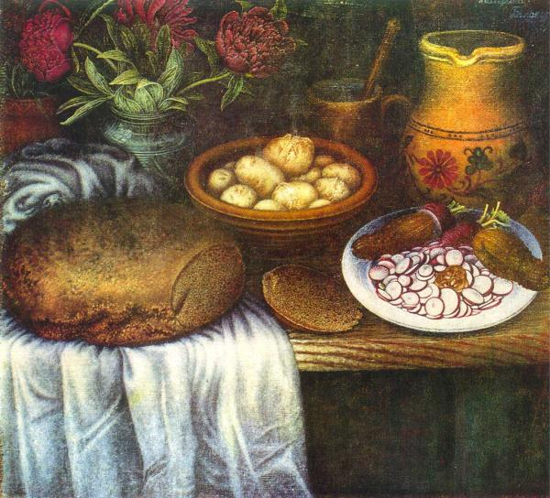
Натюрморти українських художників
Сергій Глущук
«Багатство струн»
Катерина Білокур «Сніданок»

Slide 13
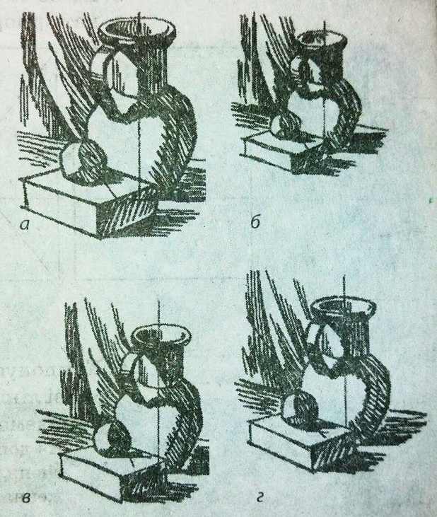
Варіанти композиційного розміщення натюрморту на аркуші:

Slide 14
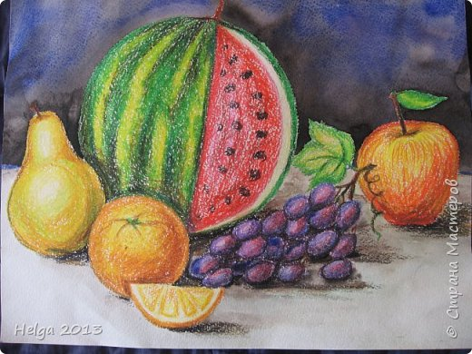
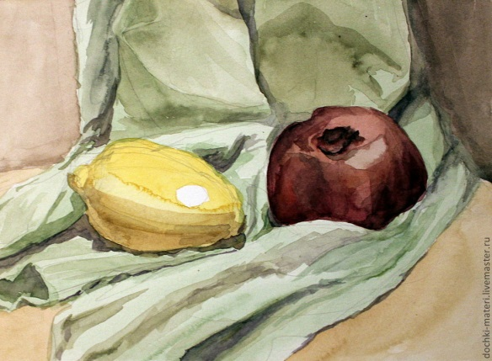
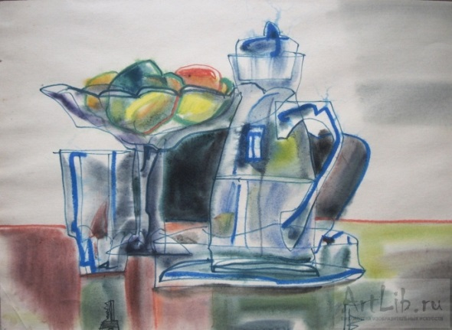
Практичне завдання:
Намалювати натюрморт з натури.
Етапи створення натюрморту:

Slide 15
1. 2.

Slide 16
2. 3.

Slide 17
Дякую за увагу! Гарного дня!

